Slide 1
Минаева Анна Александровна воспитатель
Вторая группа раннего возраста МБДОУ «Золотая рыбка» №30 г. Туапсе

Slide 2
Проект «Пальчики-братишки»
Коммуникация
Среднесрочный фронтальный групповой исследовательский проект направленный на развитие мелкой моторики
Речевое развитие детей раннего возраста
Формирование речевой деятельности детей раннего возраста через развитие мелкой моторики

Slide 3
Задачи проекта
Образовательные
обогащать словарный запас
развить память и связную речь
Развивающие
формировать координацию движений пальцев и кистей рук
тренировать тонкие движения пальцев рук
- развивать навыки ручной умелости
Воспитательные
- стимулировать зрительное и слуховое восприятие
- формировать эмоциональное развитие детей
- формирование и стимуляция мотивационного отношения родителей к работе с их детьми

Slide 4
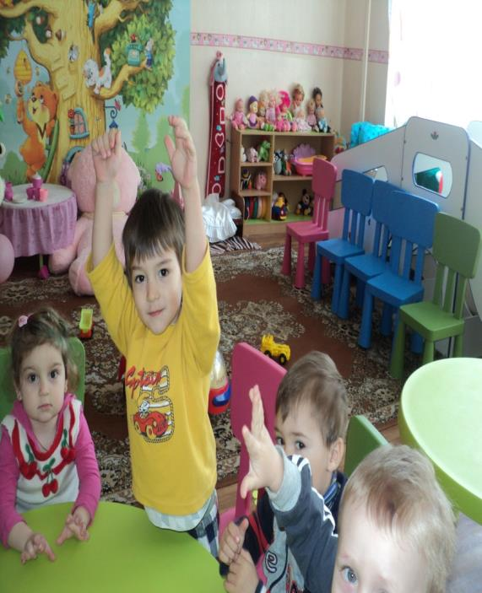
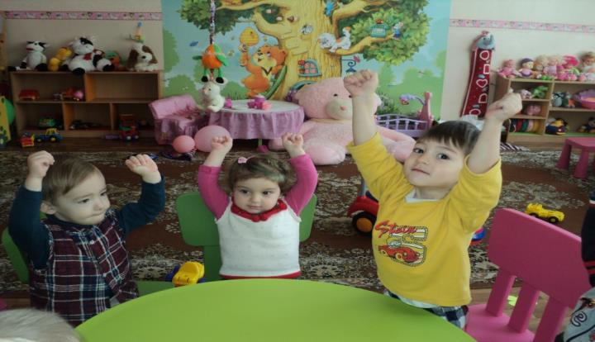
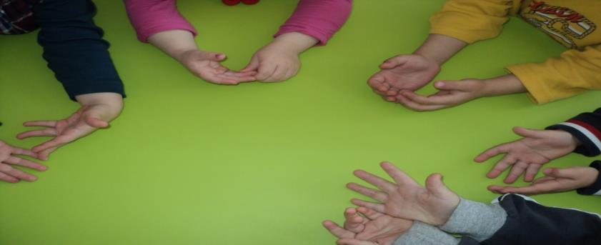
Реализация проекта
Пальчиковая гимнастика с использованием стихов, песен и потешек

Slide 5
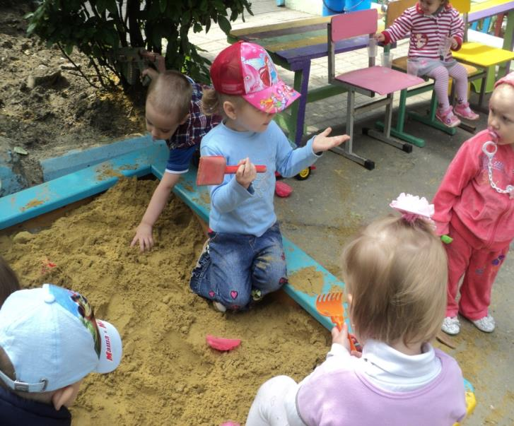
2. Игры с песком и водой
Формирование навыков песковой деятельности

Slide 6
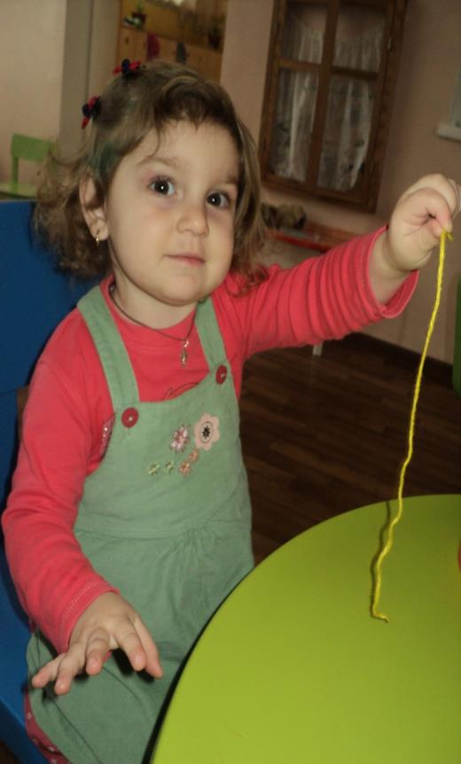
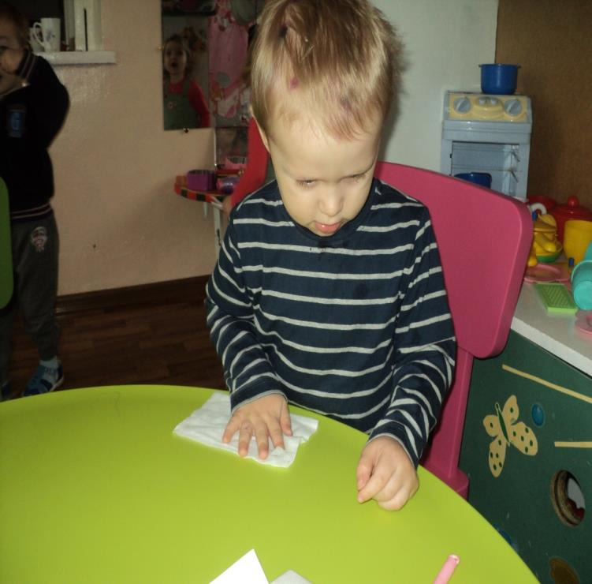
3. Ниткотерапия и работа с бумагой

Slide 7
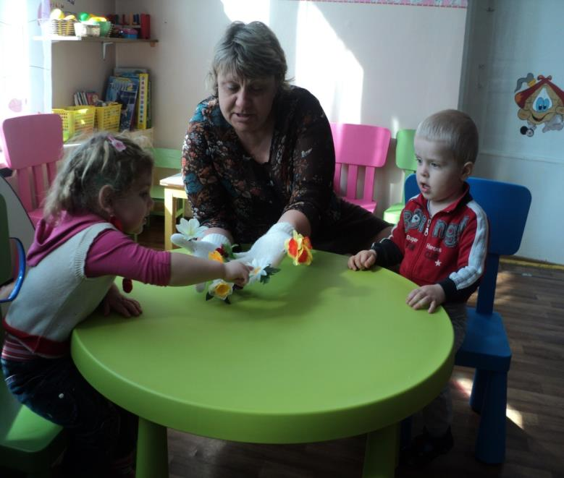
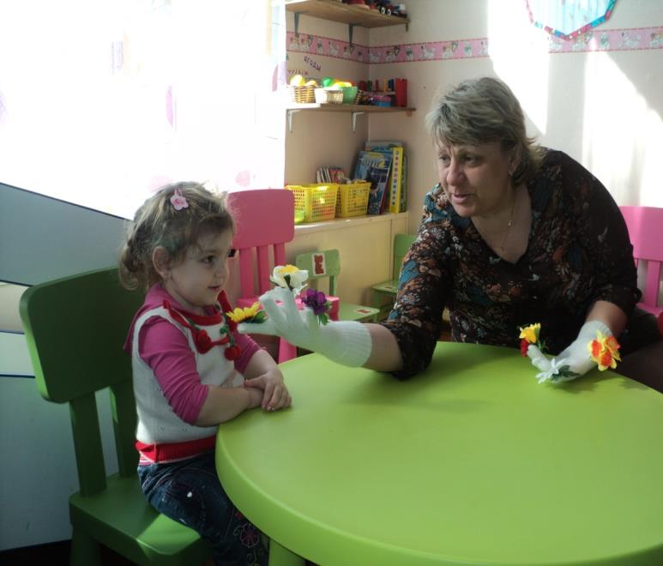
4 Пальчиковый театр

Slide 8
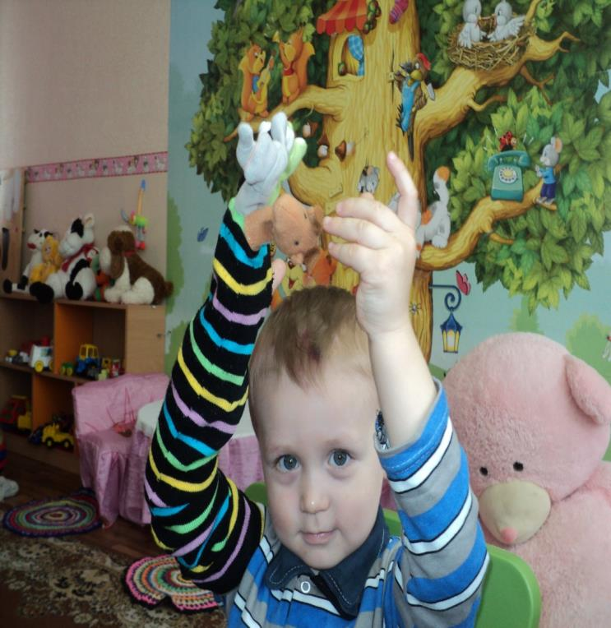

Slide 9
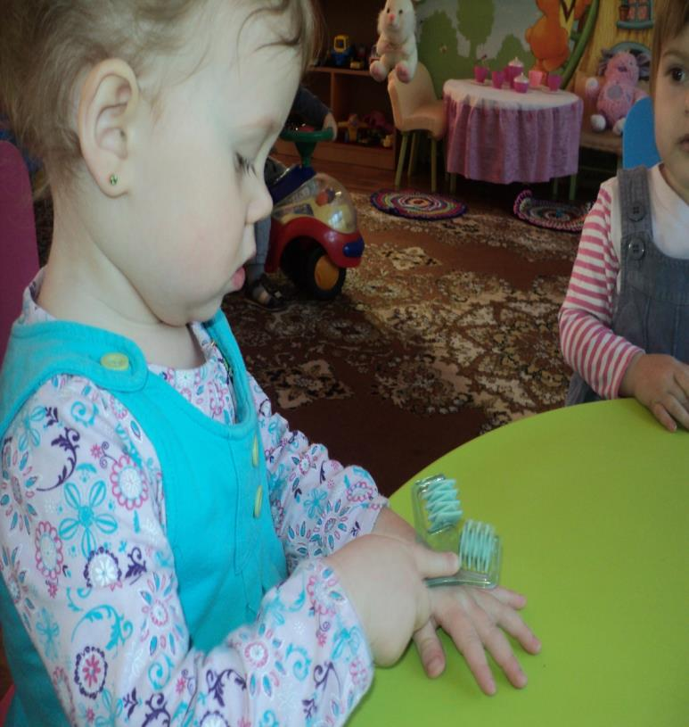
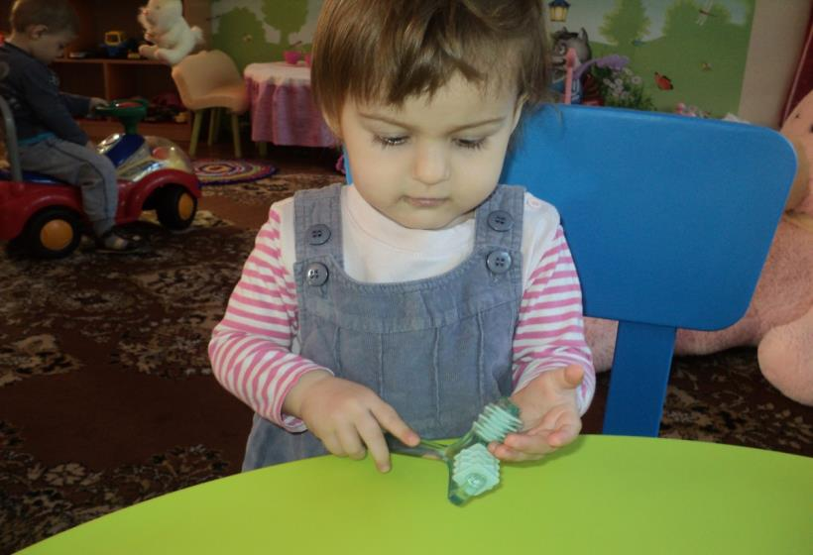
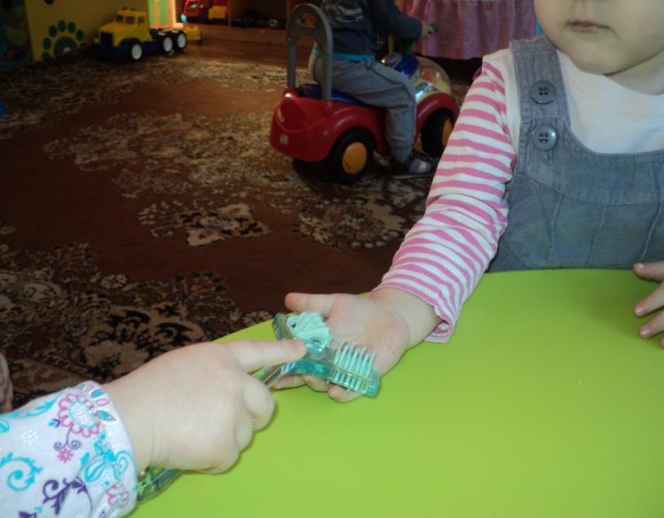
5 Легкий массаж с растиранием пальчиком и массажёром для рук

Slide 10
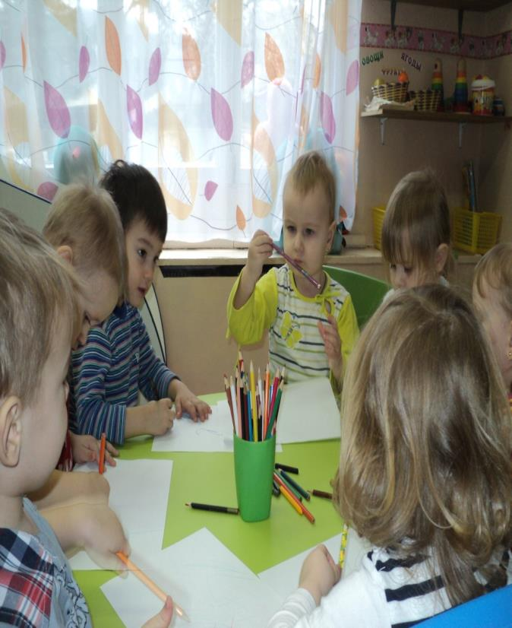
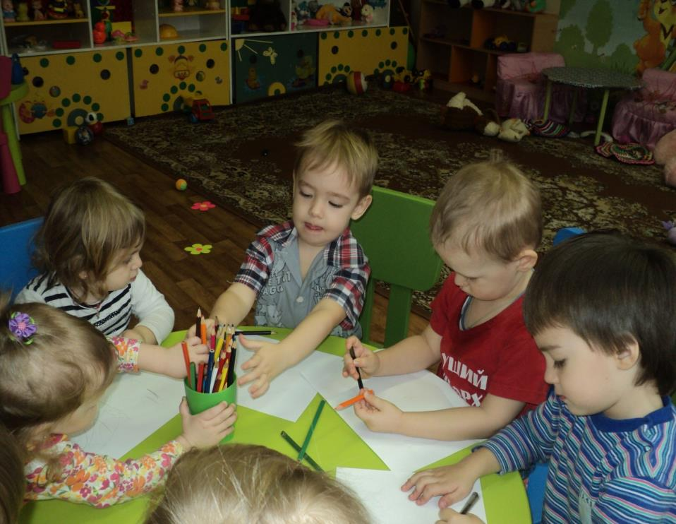
6.Развитие продуктивной деятельности
Рисование, лепка и конструирование

Slide 11
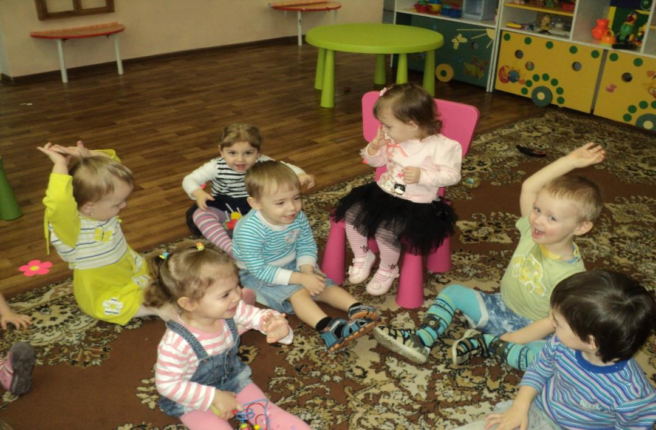
7.Подвижные игры
Формировать умения свободно и не принужденно пользоваться движениями своих рук

Slide 12
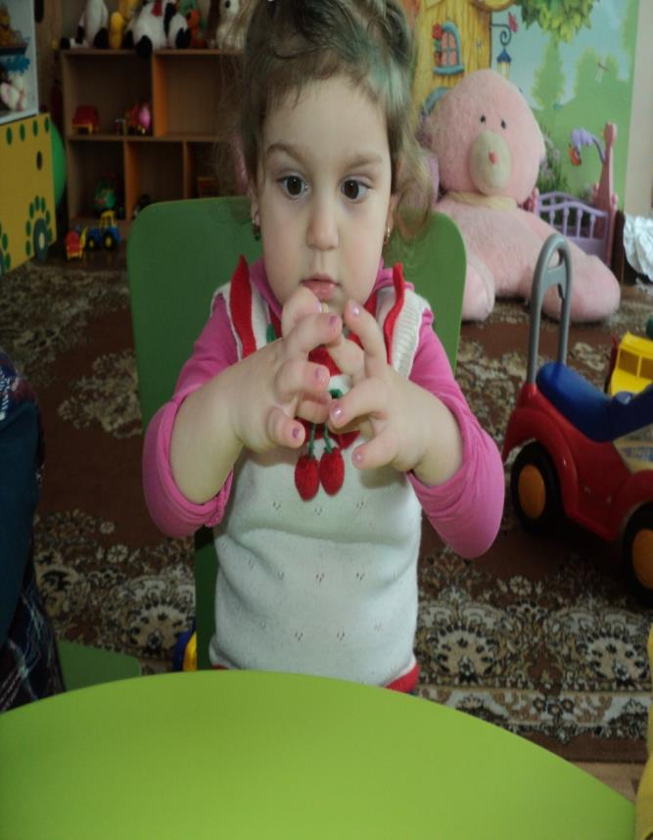
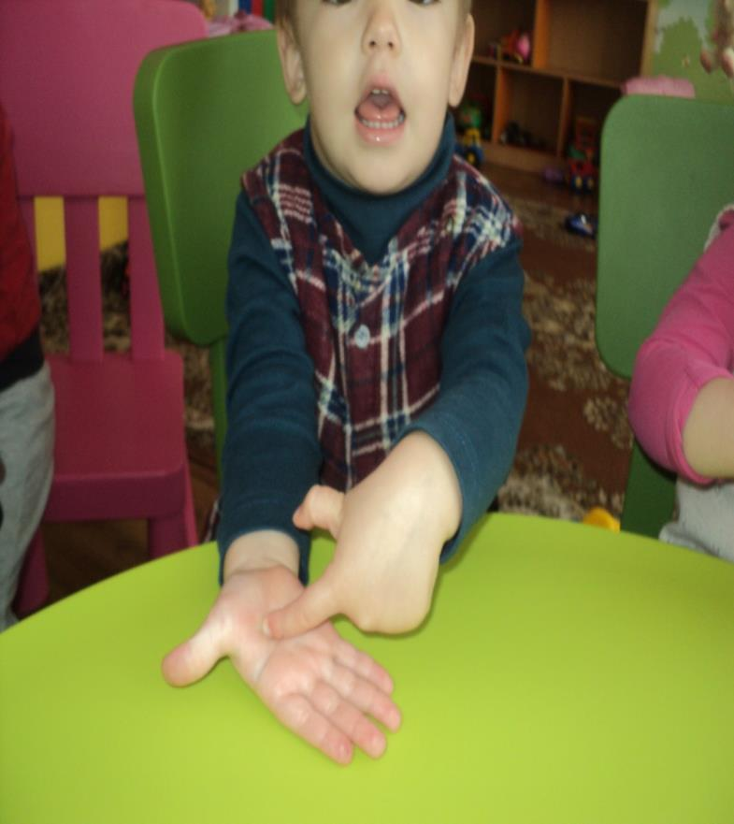
8.Народные игры с ладошками

Slide 13
Предполагаемый результат
-развивать мелкую моторику пальцев и рук
-развивать связную речь
-развивать память и внимание
-закрепление игр в ладошки
-формировать желание познавать мир через цвет, длину, форму

Slide 14
Работа с родителями
-Совместное создание предметно-развивающей среды
-консультация для родителей «движение пальцев - связь с речевой функцией»
-домашний театр, как дети играют дома «пальчики на отдыхе»
Создать в семье благоприятные условия для развития речи ребенка, учитывая опыт детей, приобретенный в детском саду.

Slide 15
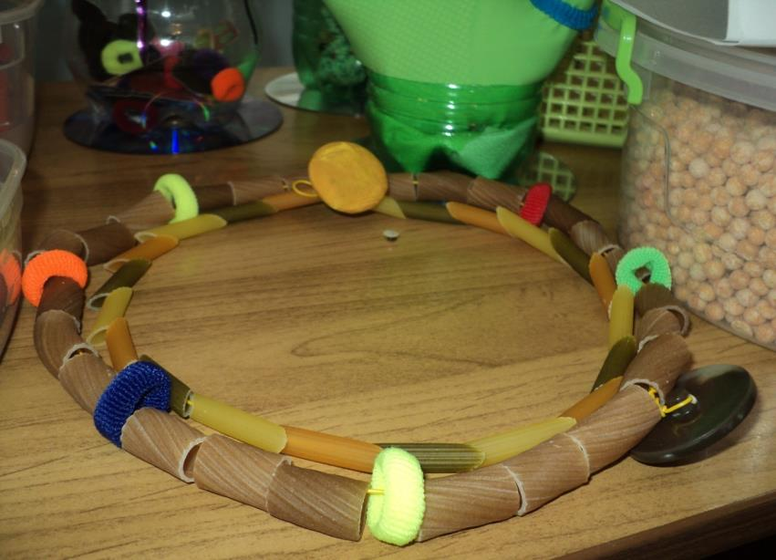

Slide 16
диагностика
 | на начало | в конце | на начало | в конце
Созонов Слава 14.05. 2011г. | 34 % | 45 % | 21 % | 36 % | хороший
Кулясова Яна 31.01. 2011г. | 54 % | 59 % | 70 % | 75 % | средний
Ибрагинов Рустам 10. 12.2010 | 68 % | 77 % | 56 % | 68 % | хороший
Яковенко Вика 17. 03. 2011 | 75 % | 88 % | 77 % | 89 % | отличный
Абрамцов Янислав 14.01.2011 | 73 % | 85 % | 73% | 93 % | отличный
Зинаков Максим 04.09 2010 | 53 % | 67 % | 43 % | 48 % | средний

Slide 17
Кропотливая работа, терпеливое отношение, ободрение и помощь родителей помогли мне добиться хороших результатов. Эти результаты дали положительную динамику. Привели в гармоничное отношение тело и речевую активность детей.
В результате проделанной работы я пришла к заключению, что целенаправленная и систематическая работа по развитию мелкой моторики рук у детей раннего возраста во взаимодействии с родителями способствует формированию интеллектуальных способностей, сохранению физического и психологического здоровья ребенка.
В заключении, хотелось отметить.
Не следует забывать, что в быту человеку ежеминутно требуется совершать какие-нибудь действия мелкой моторики : застегивание пуговиц, манипулирование мелкими предметами, письмо, рисование, вязание и т. д. поэтому от развития моторики зависит качество жизни нашего будущего поколения.

Slide 18
Литература и источники:
Чернова Е.И.
Янушко Е.А.
Кольцова М.М.

